Slide 1
Interkulturní rozdíly ve vizuální percepci
Psychologické teorie
Jiří Čeněk

Slide 2

Co je to interkulturní psychologie?

Slide 3
Proč různé kultury vnímají různě

Slide 4
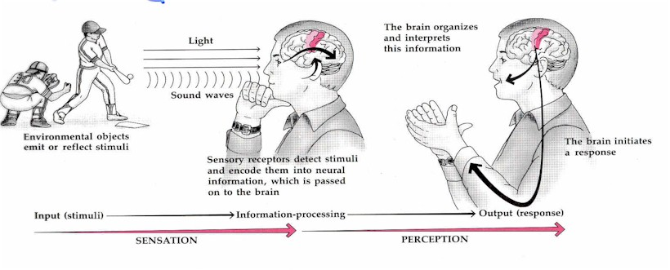
Proč vnímáme rozdílně

Slide 5
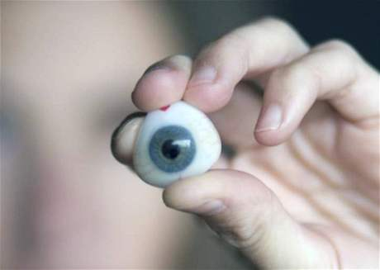
Proč vnímáme rozdílně
2 skupiny faktorů
Role prostředí a zkušenosti
Sociální faktory

Slide 6
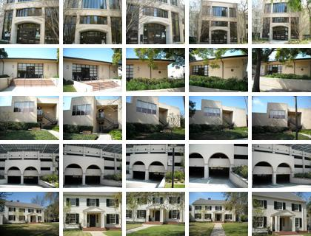
Prostředí a zkušenosti s ním jako determinanty vnímání
Faktor kognitivní zátěže:
Notes:
Díky zkušenosti nejsme zahlceni podněty, pokaždé se na ně s údivem nedíváme.

Slide 7
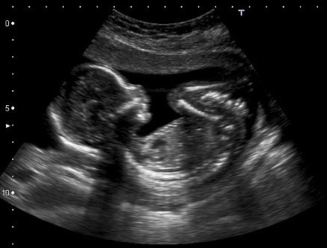
Prostředí a zkušenosti s ním jako determinanty vnímání
Percepční sety: percepční očekávání, některé interpretace impulzů mají větší šanci se vytvořit než interpretace jiné.

Slide 8
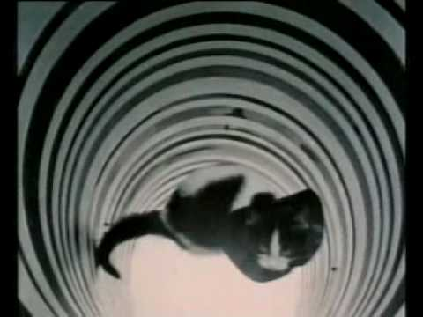
Prostředí a zkušenosti s ním jako determinanty vnímání
Percepční sety: Blakemore, Cooper (1970)
https://www.youtube.com/watch?v=QzkMo45pcUo

Slide 9
Prostředí a zkušenosti s ním jako determinanty vnímání
Rozdílné prostředí
=
rozdílné zkušenosti
=
rozdílná percepční očekávání
=
rozdílné vnímání světa okolo

Slide 10
Oblasti výzkumu percepce v interkulturním kontextu
Dále: percepce barvy, tváří, distribuce pozornosti
Oblast | Specifické téma | Metody
Vnímání vzorů | Symetrie | Patco test, Test diskriminačního učení
 | Prostorová orientace | Mentální rotace, porovnávání figur, rozpoznání figur
Percepce obrázků | Percepce hloubky | Epitomické a eidolické obrázky, Hudsonův test, Jahoda a McGurk test
 | Konstanty velikosti a tvaru | Kresebné testy, horizontální-vertikálníl iluze, Müller-Lyer iluze, Sanderův parallelogram
 | Rozpoznávání objektů | Nedokončené figury, obrázky objektů reálného světa

Slide 11
Prehistorie výzkumů zrakové percepce

Slide 12
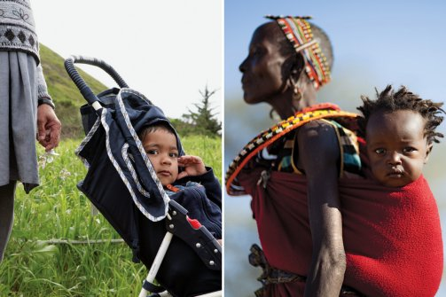
Prehistorie výzkumů zrakové percepce
Civilizované vs. „primitivní“ kultury

Slide 13
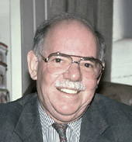
Prehistorie výzkumů zrakové percepce
Segall et al (1990): 3 hypotézy o rozdílech ve vnímání mezi lidmi z industrializovaných a rozvíjejících se zemí
Hypotéza vytesaného světa (Carpentered world hypothesis)
Hypotéza zkreslení perspektivy (Foreshortening hypothesis)
Hypotéza sofistikovanosti (Sophistication hypothesis)

Slide 14
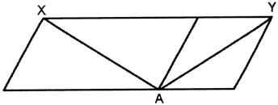
Prehistorie výzkumů zrakové percepce
Carpentered world hypothesis:
Tendence jedinců, kteří vyrůstají v prostředí bohatém na pravé úhly interpretovat nepravoúhlé obrazy na zornici jako pravoúhlé objekty.
Zkoumáno pomocí iluzí
Sanderův paralelogram

Slide 15
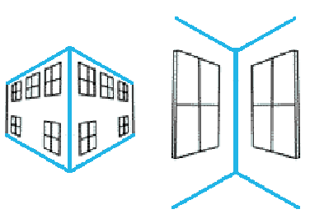
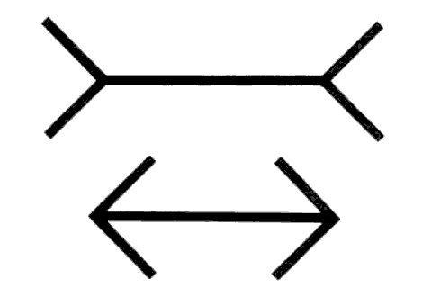
Prehistorie výzkumů zrakové percepce
Carpentered world hypothesis:
Muller-Lyerova iluze
Notes:
According to the Rochester Institute of Technology, in the three-dimensional world, depth perception concerns judging distance. The closer an object is to the retina, the larger it is on the retina. However, in the two-dimensional world of the Muller-Lyer illusion, our brain makes assumptions about the relative depths of the two shafts based on monocular (pictorial) cues. We are used to seeing outside corners of buildings as near to us with the top and bottom of the corner sloping out and away (like the outward slanting fins of the Muller-Lyer illusion). We are used to seeing inside corners of buildings as farther from us with the top and bottom of the corner sloping in somewhat towards us (like the inward slanting fins of the Muller-Lyer illusion).
The retina is saying that the two shafts are the same length but the brain is interpreting the Muller-Lyer as a depth issue, with the shaft that looks like an outside corner being closer and the shaft that looks like an inside corner being farther away. In other words, the retina is saying "two shafts equal" and the brain is saying "outside shaft shorter than inside shaft".
Psychologists have attempted to support this theory that the Muller-Lyer illusion is caused by our experiences with outside and inside corners, by showing the illusion to an African tribe that lived in circular huts and therefore had no perceptual experiences with corners. People in this tribe didn't seem to be fooled by the illusion thus supporting the "experience with corners" explanation of the illusion.

Slide 16
Prehistorie výzkumů zrakové percepce
Foreshortening hypothesis:
Rozdíly mezi lidmi žijícími na pláních s otevřenými scenériemi a lidmi žijícími v relativně uzavřeném okolí (prales, údolí, města)
Pláně: málo zkušeností s vertikálními objekty, vertikální objekty se jim zdají delší – jako by to byly dlouhé horizontální objekty
Notes:
Lines in the horizontal plane that extend away from the observer appear to be horizontal; a short vertical line in a drawing may be represented as relatively long horizontal line. For people living in wide, flat planes with open sceneries, there would be a great ecological validity to interpret vertical lines in the retina as long horizontal lines. On the other hand, people living in relatively closed environments such as a rain forest or valley dwellers should be less susceptible to horizontal-vertical illusions.

Slide 17
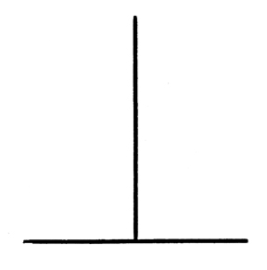
Prehistorie výzkumů zrakové percepce
Horizontální-vertikální iluze

Slide 18
Prehistorie výzkumů zrakové percepce
Hypotéza sofistikovanosti:
Zkušenost s obrazovým materiálem
Percepční vodítka
  Konvergence
  Binokulární disparita
  Lineární perspektiva
  Interpozice
  Konstanta velikosti…
Zkušenost s obrazovým materiálem determinuje schopnost interpretace percepčních vodítek
2D a 3D „vnímači“

Slide 19
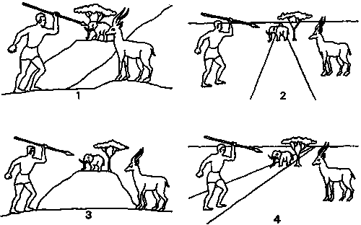
Prehistorie výzkumů zrakové percepce
Hudson (1960). Negramotní v JAR
Notes:
Respondents presented set of pictures like this.
1st: Asked to identify elements of the picture.
2nd: Asked what the man was doing and whether the elephant or the antelope was closer to him.
Answer: Antelope closer, aiming at the antelope – 3D interpretation (school going respondents)
Other answers: 2D interpretation (other respondents)

Slide 20
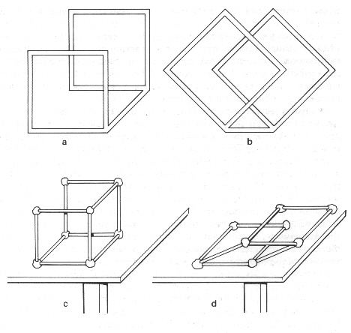
Prehistorie výzkumů zrakové percepce
Deregowski (1980).
Notes:
Research participants were shown a drawing of two squares, one behind the other and connected with a single rod. They were also given sticks and modelling clay and asked to build a model of what they saw.
Almost all the 3-D perceivers built a 3-D object. Participants who did not readily perceive depth in pictures tended to build a flat model.

Slide 21
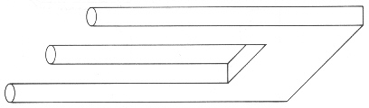
Prehistorie výzkumů zrakové percepce
Notes:
Participants were asked to copy a 'two pronged trident’; a tantalising drawing that confuses many people. The confusion is apparently a direct result of attempting to interpret the drawing as a 3-D object. When asked to copy the ambiguous trident participants who were classified as 3-D perceivers spent more time looking at the ambiguous trident than at the control trident, whereas 2-D perceivers did not differ significantly in the time spent viewing each of the two tridents.
Or in other words the 2D perceivers could copy the trident quicker than the 3D perceivers.

Slide 22

Prehistorie výzkumů zrakové percepce
Který objekt je nejblíže?
2D vnímači to nedovedou.

Slide 23
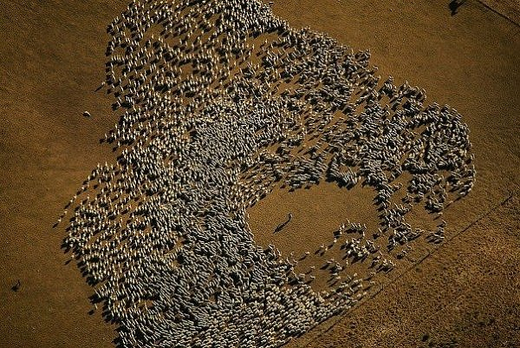
Prehistorie výzkumů zrakové percepce
Turnbull (1961): Afričtí pagmejové
Notes:
Pygmies lived in dense jungle that limited their visual experience to relative short distances. One day researcher took Kenge, one of the pygmies, out of the forest for the first time. As they were driving across the broad plane, Kenge looked to the distance where a herd of buffalo were grazing and asked what kind of insects they were.
Limited visual experience with seeing objects in the far distance.

Slide 24
Sociální faktory ve zrakovém vnímání

Slide 25
Závislost a nezávislost na poli
Witkin, Berry: Některé tradiční společnosti mají vnímání podobnější industriálním společnostem než jiným tradičním společnostem.
Otázka rozlišení objektu a pozadí (pole), na kterém se objekt nachází.
2 Kognitivní styly:
Zavislý na poli
Nezávislý na poli

Slide 26
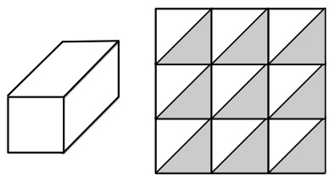
Závislost a nezávislost na poli
Metoda: Embedded Figures Test

Slide 27
Závislost a nezávislost na poli
Rychlá detekce: Nezávislý na poli
Pomalá detekce: Závislý na poli
Vyšší závislost na lidech v okolí = vyšší závislost na poli
Faktor | Field dependent | Field independent
Způsob obživy | Farmáři | Lovci a sběrači
Typ společnosti | Moderní, industrializovaná | Tradiční
Region | Ne-Západní | Západní
Pohlaví | Ženy | Muži
Zyměřenost na cíl | Kooperace | Kompetice
Identita | Vzájemná závislost | Nezávislost

Slide 28
Moderní teorie

Slide 29
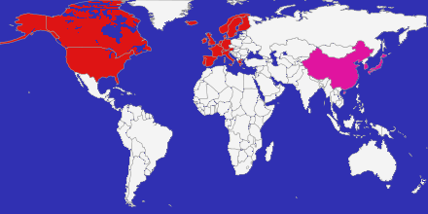
Holistický a analytický kognitivní styl (Nisbett)
Srovnávání 2 industrializovaných kulturních oblastí:
  The West (Western Europe, USA)
  Jihovýchodní Asie (Japonsko, Jižní Korea, Čína)
Notes:
Vysvětlit, kde vznikají rozdíly

Slide 30
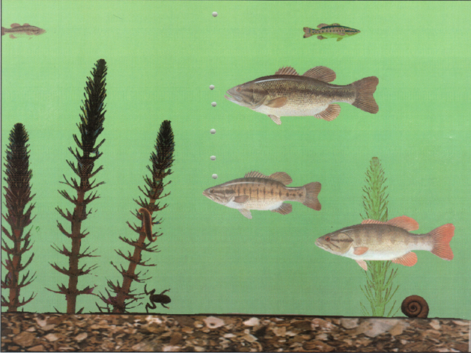
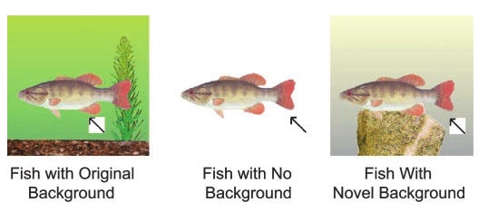
Holistický a analytický kognitivní styl (Nisbett)
Holistický kognitivní styl:
  Pozornost věnována kontextu
Analytický kognitivní styl:
  Pozornost věnována fokálnímu objektu a jeho atributům
Př: Masuda (2001)
Notes:
Vysvětlit, kde vznikají rozdíly

Slide 31

Rozdíly mezi východem a západem
Další možný zdroj rozdílů mezi V a Z:
  Nezávislé/vzájemně závislé sociální vztahy (zemědělství (rýže) snaha o redukci sociálního napětí)
  Kolektivistické/individualistické kultury
Notes:
Vysvětlit, kde vznikají rozdíly

Slide 32
Rozdíly mezi východem a západem
Filozofická tradice
Kulturní oblast | Řecko | Čína
Formalizovaná logika | Ano | Ne
Composition of a matter | Diskrétní objekty (atomy) | Spojité substance
Pozornost soustředěna na | Výrazné objekty a jejich charakteristiky; objekty a jejich vlastnosti kategorizovány | Pole, ve kterém jsou lokalizovány výrazné objekty; vztahy mezi objekty a prvky pole
Myšlení | Analytické | Holistické
Snaha o | Nalezení pravdy | Nalezení harmonie
Notes:
Vysvětlit, kde vznikají rozdíly

Slide 33
Náš výzkum

Slide 34
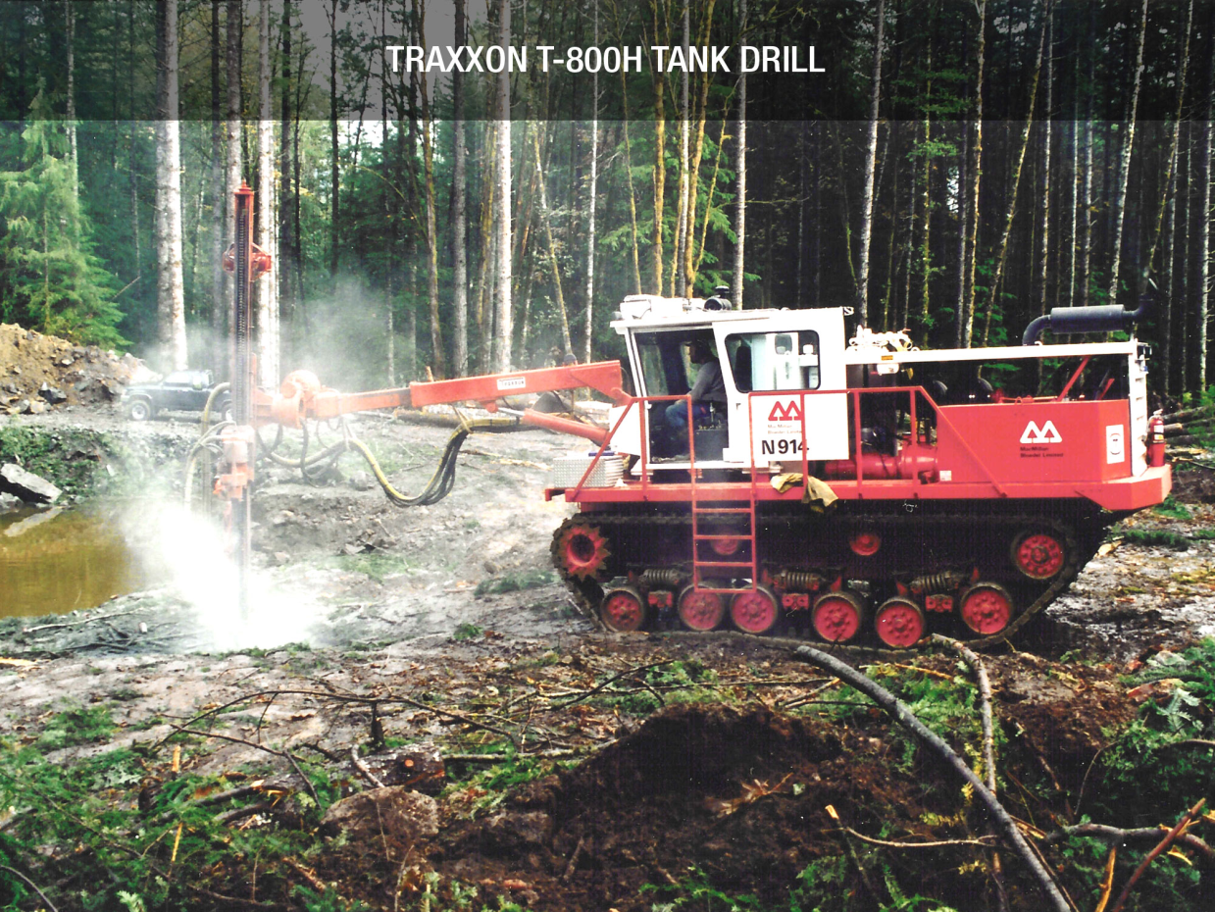
Paradigma: Pozornost věnovaná objektu vs. pozadí
Čemu věnujeme pozornost nejdříve?
Ovlivňuje manipulace s pozadím zapamatování FO?
Slepota ke změně: https://www.youtube.com/watch?v=0grANlx7y2E
Notes:
Vysvětlit, kde vznikají rozdíly

Slide 35
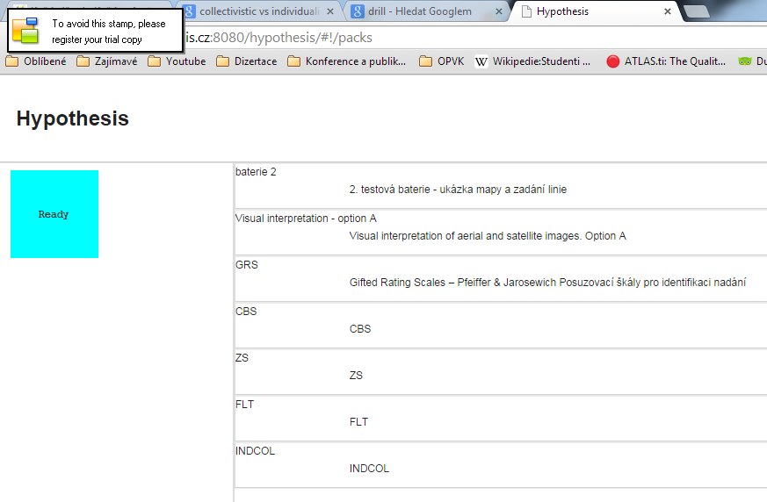
Náš výzkum
Vzorek: Češí * čeští Vietnamci * Vietnamci (studenti)
Metoda: série experimentů
INDCOL/FLT/Flicker/FaB
Software Hypothesis
Notes:
Vysvětlit, kde vznikají rozdíly

Slide 36
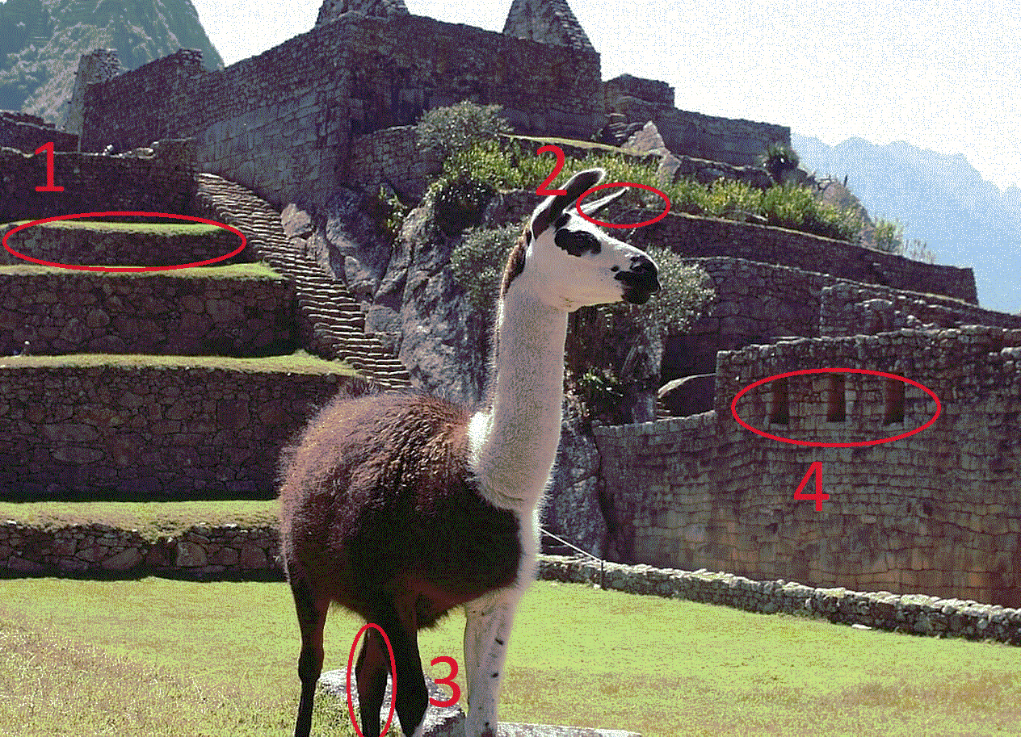
Náš výzkum
Flicker paradigm
Notes:
Vysvětlit, kde vznikají rozdíly

Slide 37
Děkuji za pozornost

